Slide 1

Final Project
成員:
0516303 余采彧
0516208 黃郁恬

Slide 2
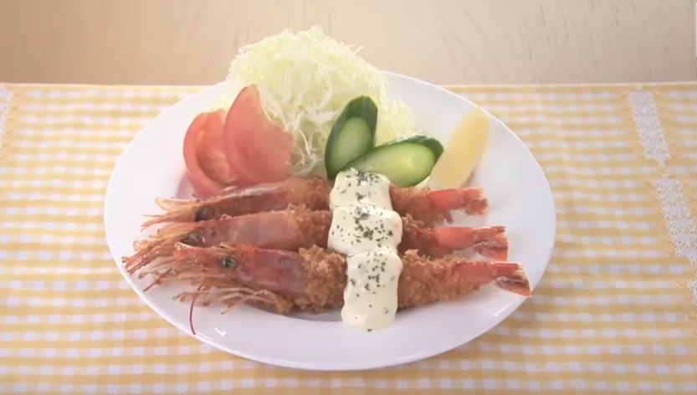
主題:
三秒烹飪之美味炸蝦篇
(3 sec cooking--delicious fried shrimp)

Slide 3
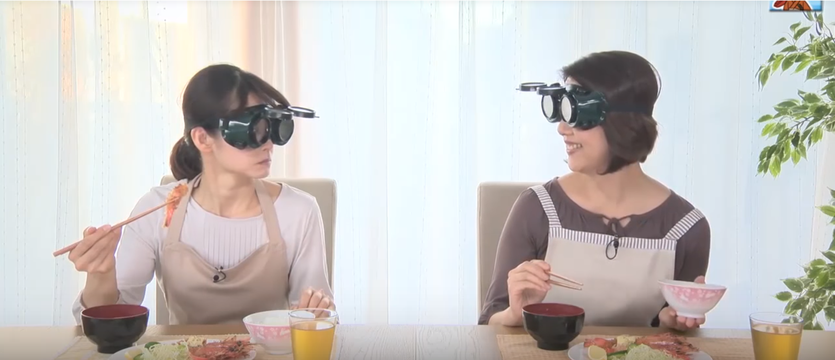

動機:
某天在討論曾經看過的令人印象深刻的廣告的時候 ~，靈機一動!!!
對耶，我們可以挑選一個簡短有趣的廣告來做成動畫!
最後，我們找到了一個片長約1分鐘的日本廣告，既吸睛又可以做些特效!
影片連結:
https://www.youtube.com/watch?v=gHsruxspb9E

Slide 4

影片欣賞:

Slide 5
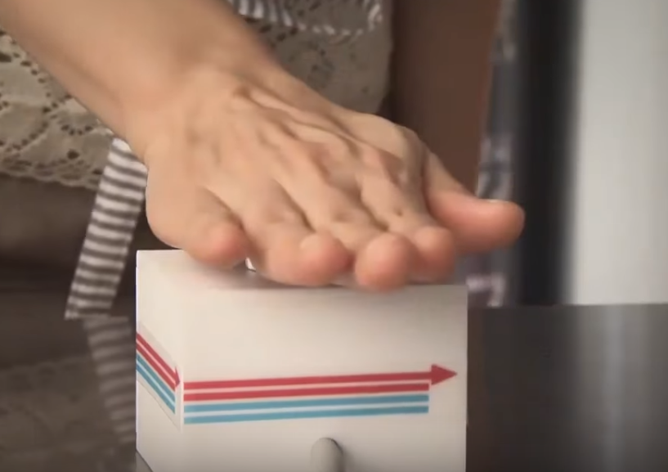
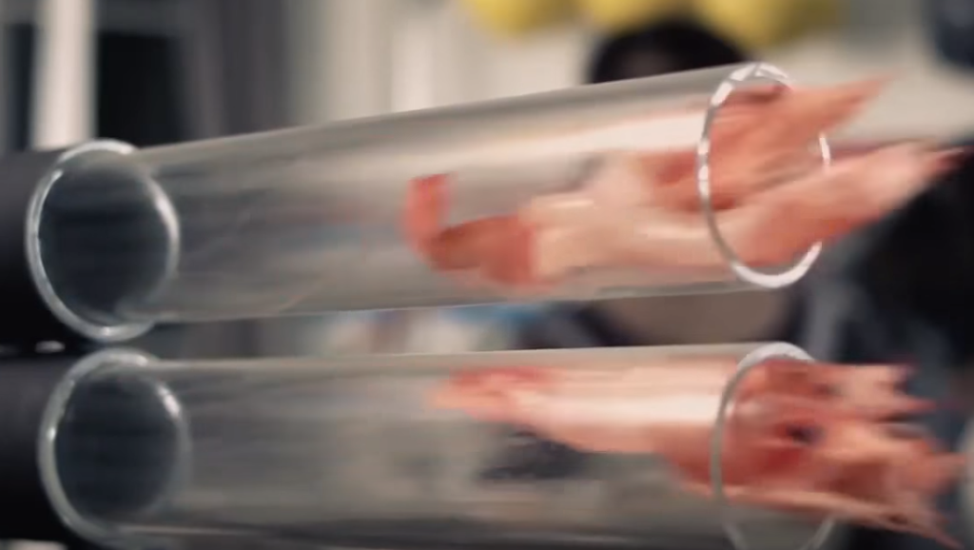
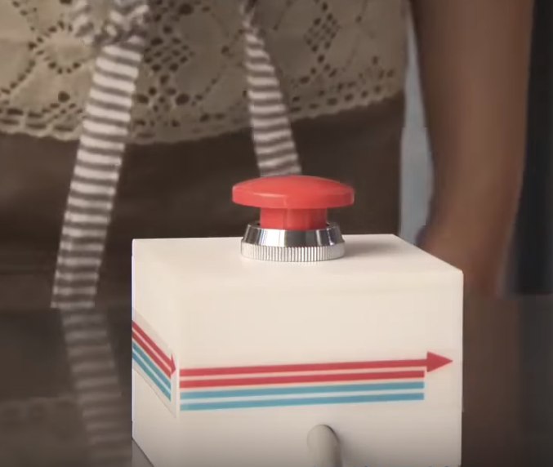
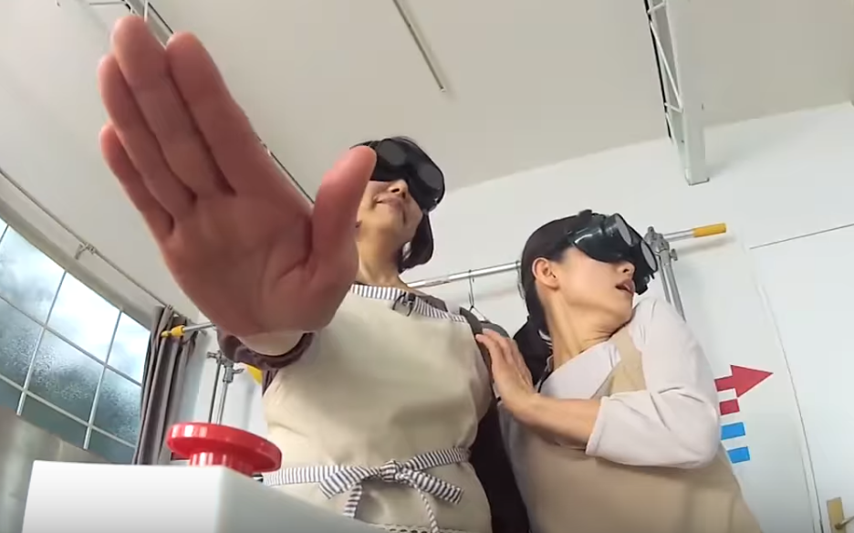
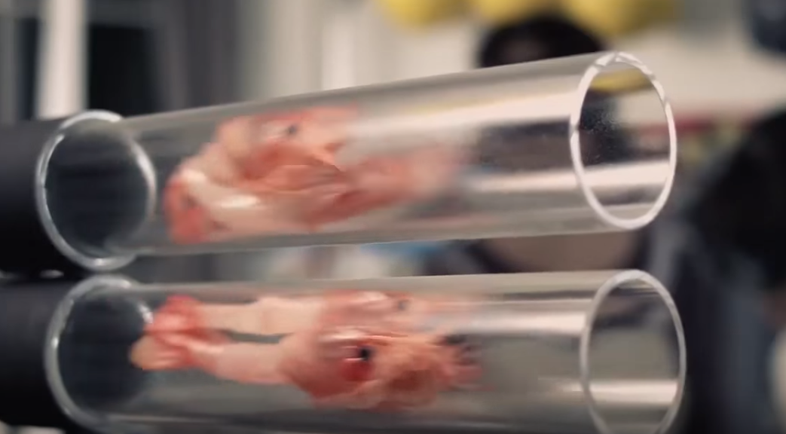
分鏡:
基本上就是按照該影片去呈現，只是有些地方會特別強調出來

Slide 6
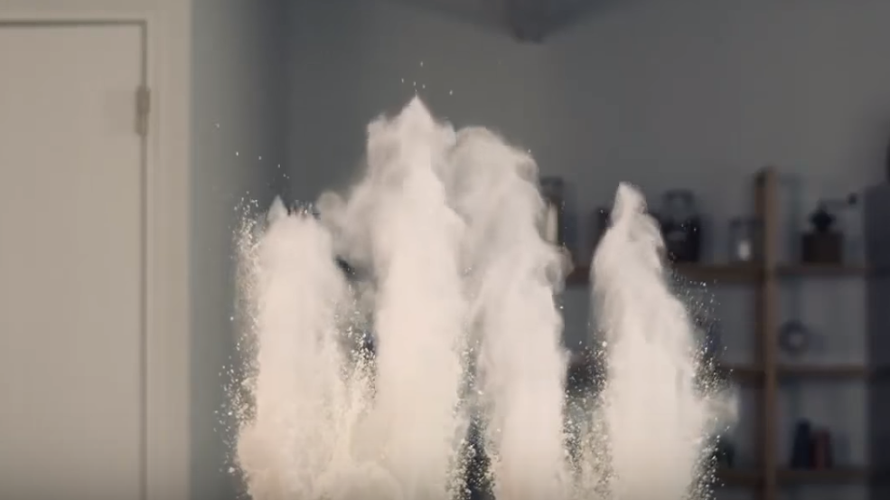
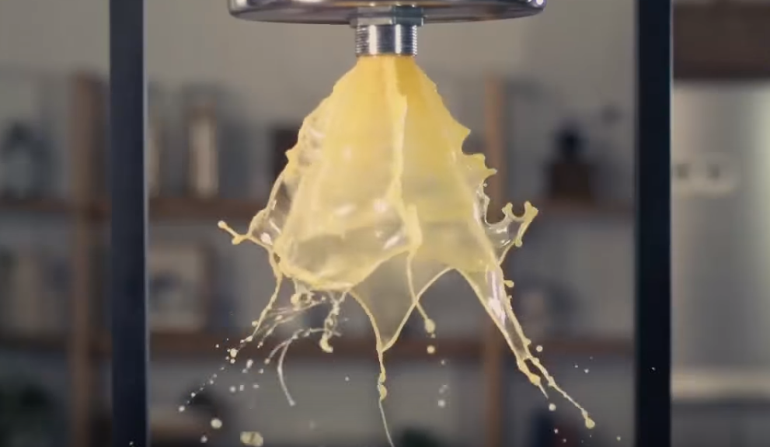
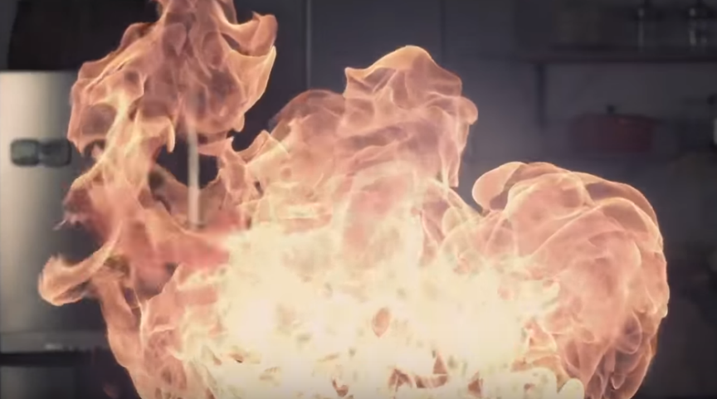
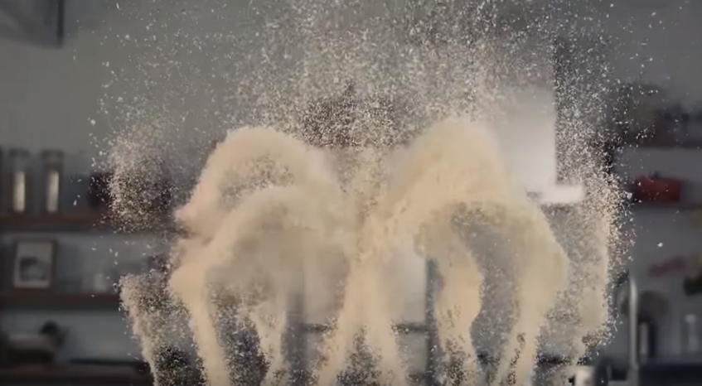
目標:
如影片所見
→ 會有許多效果的模擬:
1. 煙霧
2. 液體
3. 粉末
4. 火焰

Slide 7
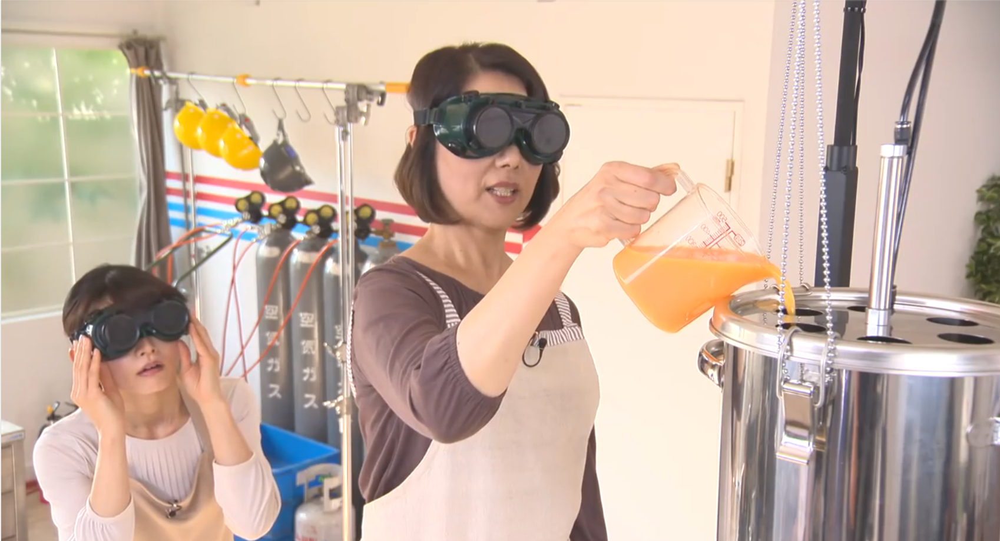
目標:
角色:
1. 兩位實驗人員
動作:
兩者之間的互動(例如: 對談)
面部的誇張表情
操作(主要是 「手部」)
會用到骨骼
2. 我們的主角:
炸蝦們(會有飛舞的動作)

Slide 8
目標:
→背景:
打算採用現實中的場景
→音效:
原影片的聲音檔
→字幕:
畢竟是日語，要加上字幕讓大家理解

Slide 9

模擬環境:
我們決定採用Maya作為動畫與建模軟體，且會用到相關的內建效果以助於各種特效的實現

Slide 10
若尚有餘力，還會做「頭髮」/ 「布料」的模擬

Slide 11
分工:
0516303:
音效
上字幕
特效
0516208:
建模
特效
背景

Slide 12
The End

